Slide 1
auto_arima 기반 예측구간 비교
d 고정 · p,q 선택 · 리샘플링 vs 자체 7분위 구간 · 로그변환 · GARCH·SV 동시최적화
박민수

Slide 2
0. 전체 흐름
auto_arima 기반 검증과 GARCH·SV 확장
● 배경
- 기존엔 평가 22개 origin의 성능으로 (d,p)를 골라 선택 편향 가능성
- origin마다 그 시점까지의 데이터만으로 고르는 auto_arima로 고정, 이후 GARCH·SV로 확장
● 1. d 고정
- 자동 선택의 문제(검정 불일치, AIC 비교 불가)와 데이터 특징 기반 결정
● 2. p,q 선택: AIC vs AICc
● 3·4. 원 / 로그 스케일: 리샘플링 vs 자체 구간 (auto_arima)
- 차이 분석은 부록
● 5. GARCH·SV 구현·검증, 구간 생성법
● 6·7. GARCH / SV: 원·로그 스케일 구간 비교
● 8. 종합 비교 (원끼리, 로그끼리, 초반 기준 대비)
● 공통 조건
- CRPS는 7분위로 계산, 22개 origin x h=1~4
0. 전체 흐름
2

Slide 3
0. 데이터
사용한 데이터
변수명 | 변수 한글명 | 정의 | 기간 / 크기
X3_l1 | X3 (1분기 전) | X3의 최근 4분기 합계를 1분기 지연한 값 (rolling(4).sum()) | 2011Q1 ~ 2025Q4, 분기 60개
주요변수 1개 사용: 금 수요 요인 6개 중 'X3'
전처리 없이 수준 y 사용 (로그 비교에서만 100 x log y)
● 4분기 합계라 자기상관이 기계적으로 높음
● 예측 대상: 이 변수의 h=1~4분기 후 값
결론: 이후 모든 결과는 이 변수(X3_l1)의 22개 origin 예측 결과다
0. 전체 흐름
3

Slide 4
0. 평가 설정
walk-forward 평가와 모델 설정
● expanding window: 훈련 20분기에서 시작해 한 분기씩 확장, h=1~4 예측. 처음 15개는 리샘플링 캘리브레이션, 이후 22개 origin 채점 (22 x 4 = 88개)
● 자체 구간 = 모델 정규분포 구간 / 리샘플링 구간 = 과거 h단계 오차 500개 복원추출 + 점예측 (중심화, GARCH·SV는 σ_h로 표준화)
● 모델: auto_arima(d=1, p,q는 AICc)와 AR+GARCH, AR+SV 동시최적화(d=1, p는 AR단독이 선택)를 같은 평가로 비교
origin | 훈련 기간 | 예측 기간
35 (첫 채점) | 2011Q1 ~ 2019Q3 | 2019Q4 ~ 2020Q3
56 (마지막) | 2011Q1 ~ 2024Q4 | 2025Q1 ~ 2025Q4
결론: 모든 비교는 같은 22개 origin(2019Q4~2025Q4), 같은 지표로 한다
0. 전체 흐름
4

Slide 5
0. 평가 지표
평가 방법 -- CRPS(7분위), MSE, 커버리지
● 1. CRPS(7분위) -- 분위수를 α로 나눠서 만든다
● 2. MSE
- ((실제 - 점예측) / var_std)²의 평균 (88개)
- 두 구간 방식은 점예측이 같아 MSE도 같음
α | 중앙 구간 | 하한 분위 | 상한 분위
0.2 | 80% 구간 | 10% | 90%
0.4 | 60% 구간 | 20% | 80%
0.6 | 40% 구간 | 30% | 70%
-- | 점예측(중앙값) | 50% | 50%
● 3. 커버리지 (목표 90%)
- 90% 구간에 실제값이 들어간 비율
- 자체 구간: conf_int(alpha=0.10)
- 리샘플링: 표본 5~95% 분위수
- 들어가면 1, 아니면 0의 88개 평균
- α 구간 [하한, 상한]에서 분위수 7개(10·20·30·50·70·80·90%)를 얻음
- 자체: auto_arima는 conf_int, GARCH·SV는 σ_h 정규 분위수 / 리샘플링: 표본 500개 분위수
- CRPS = 7개 분위수 pinball loss 평균 x 2, var_std로 정규화
- h=1~4 평균 -> origin 평균 (낮을수록 좋음)
결론: 모든 지표는 22개 origin x h=1~4 = 88개의 평균, var_std로 정규화
0. 전체 흐름
5

Slide 6
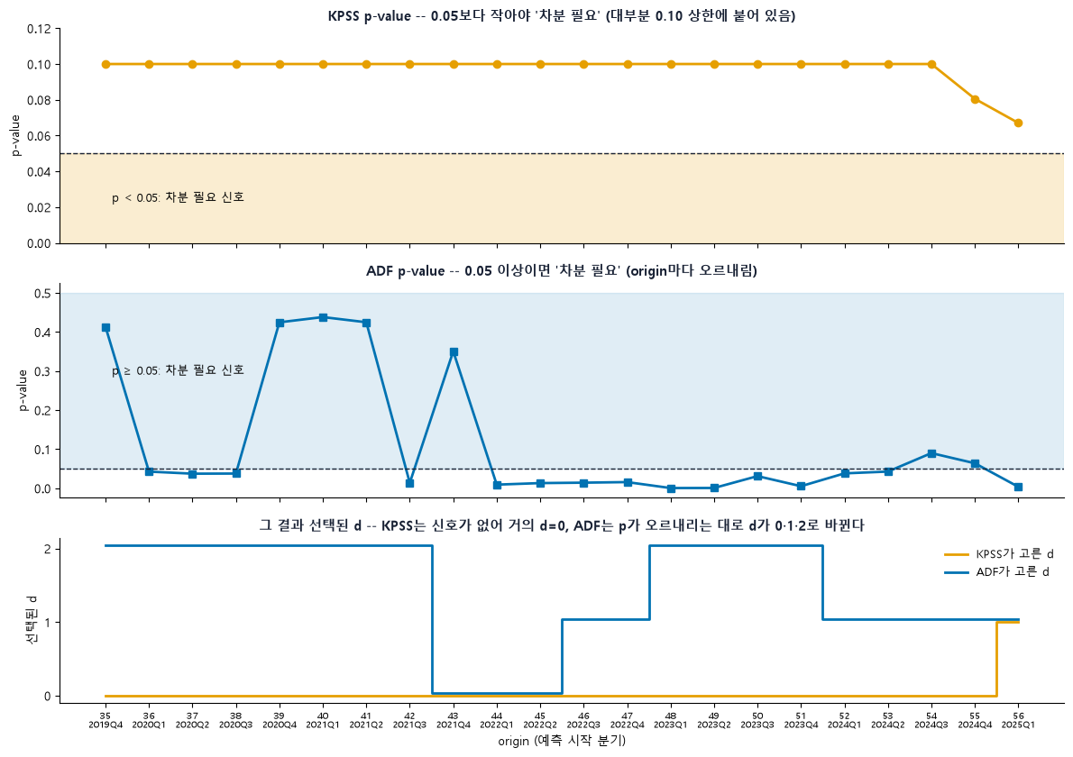
1번 (1/5)
d를 자동으로 정하면 안 되는 이유 -- 검정 결과가 일관되지 않다
● auto_arima의 d 선택
- d는 단위근 검정(KPSS/ADF), p,q는 AIC
● p-value 읽는 법 (유의수준 0.05)
- KPSS
p < 0.05면 '정상' 기각 -> 차분 필요
p ≥ 0.05면 증거 없음
- ADF
p < 0.05면 '단위근' 기각 -> 정상
p ≥ 0.05면 기각 못함 -> 차분 필요
● origin별 결과
- KPSS
22개 중 20개가 상한 0.10, d=0이 21개
d 값과 p-value가 극단치로 몰려있음
- ADF
d=2 12개, d=1 7개, d=0 3개
d 값과 p-value의 변동이 너무큼
- 두 검정이 다른 d를 고른 origin 18/22
결론: origin마다 d가 달라지고 성능도 d=1 고정보다 나빠 d를 고정한다 (9쪽)
1. d 고정
6

Slide 7
1번 (2/5)
AIC·AICc로는 d를 비교할 수 없다
● AIC·AICc는 같은 데이터의 우도끼리만 비교 가능
● d=0은 y, d=1은 Δy를 설명해 관측 수·크기가 달라 비교가 무의미
● d를 고정하면 p,q 후보가 같은 데이터의 우도라 AIC·AICc 비교가 유효
● 예측 성능(MSE, CRPS)은 수준 y로 환산해 비교하므로 d가 달라도 비교 가능
origin (훈련 기간) | AIC |  | AICc
 | d=0 | d=1 | d=0 | d=1
35 (2011Q1~2019Q3) | 394.8 | 367.7 | 395.6 | 368.1
46 (2011Q1~2022Q2) | 528.1 | 503.9 | 528.7 | 504.2
56 (2011Q1~2024Q4) | 685.6 | 654.1 | 686.0 | 654.3
※ 각 쌍(d=0 vs d=1)에서 값이 더 낮은 쪽 (낮을수록 좋음).
결론: d는 데이터 특징으로 정해 고정한다
1. d 고정
7

Slide 8
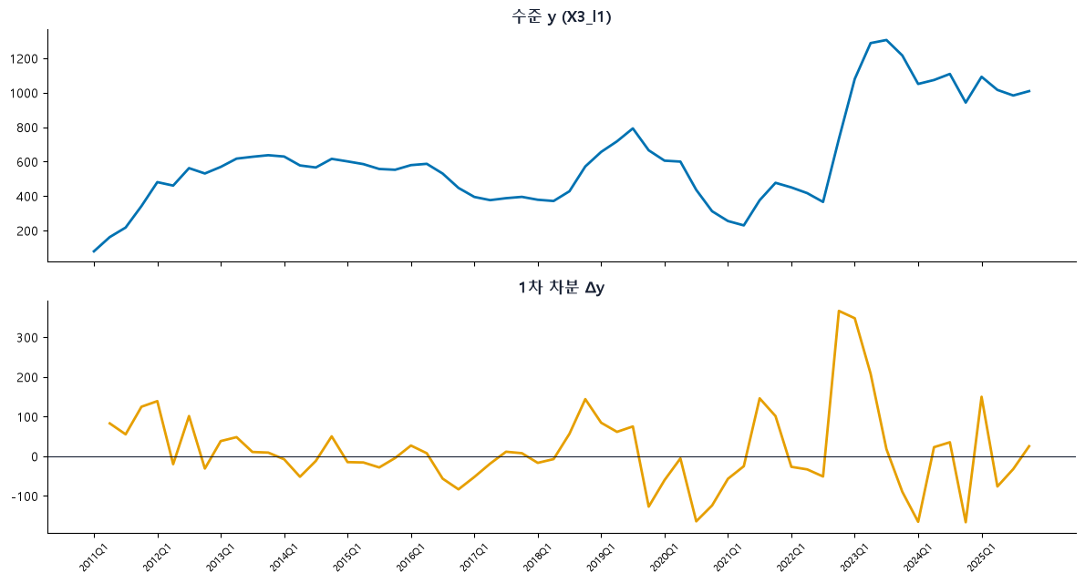
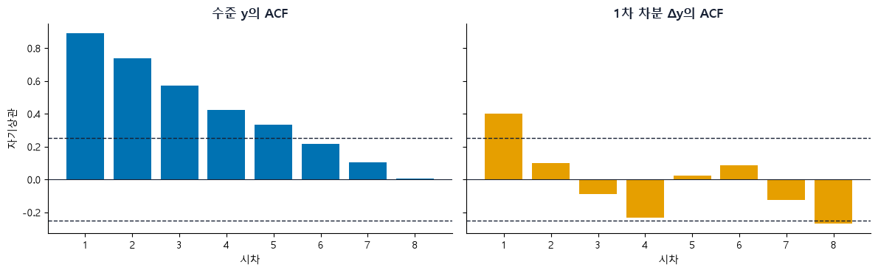
1번 (3/5)
데이터 특징으로 d=1 설정 (전체 60개 기준)
● 그림
- 수준이 수년 단위로 크게 출렁이며 평균 주위에 머물지 않음
● 수준의 ACF(자기상관함수)
- lag-1 0.89, 이후 0.74·0.57·0.43·0.33으로 천천히 감소
● 1차 차분 후
- lag-1만 0.40, 나머지는 대부분 범위 안
-> 차분으로 시계열을 정상으로 만들어줌
● 검정 (전체 60개)
- 수준: KPSS p=0.02(차분 필요), ADF p=0.18
- 차분: KPSS p=0.10, ADF p=0.002(정상) -> 모두 d=1
● 주의
- d=1은 '계속 오른다'가 아님(드리프트 없음). 4분기 합이라 자기상관이 기계적으로 높음
● 왜 차분(정상화)하나
- 목표는 자기상관 제거가 아닌 정상화
- 정상이 아니면 AR 가정이 깨짐 (d=0은 평균으로 끌려감)
- 차분 후 lag-1 0.40은 AR(1)이 모델링, 과차분은 노이즈만 키움
결론: 큰 변동이 오래 지속되고 평균으로 돌아오지 않으므로 d=1
1. d 고정
8

Slide 9
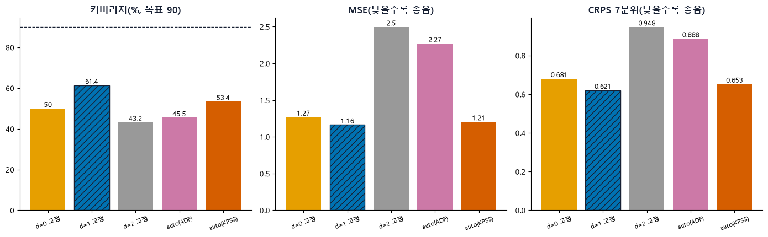
1번 (4/5)
확인: d 고정 vs 자동 선택 성능 비교 (결정 용도 아님)
● d를 고정하고 p,q는 auto_arima(AICc)가 고른 성능 (확인용)
d | 커버리지(%) | MSE | CRPS(7분위)
d=0 고정 | 50.0 | 1.269 | 0.681
d=1 고정 | 61.4 | 1.164 | 0.621
d=2 고정 | 43.2 | 2.495 | 0.948
auto(KPSS) | 53.4 | 1.205 | 0.653
auto(ADF) | 45.5 | 2.269 | 0.888
- d=1이 커버리지·MSE·CRPS 모두 최선 (d=2는 최악)
- d=1에서 22개 중 17개가 (1,1,0)
- 자동 선택은 d=1 고정보다 나쁨: KPSS는 d=0 21개(CRPS 0.653), ADF는 d=2 12개(MSE 2.269)
- 결과와 무관하게 d=1 결정은 바꾸지 않음
결론: d=1 고정 (d=1이 세 지표 모두 최선, 22개 중 17개가 (1,1,0) 선택)
1. d 고정
9

Slide 10
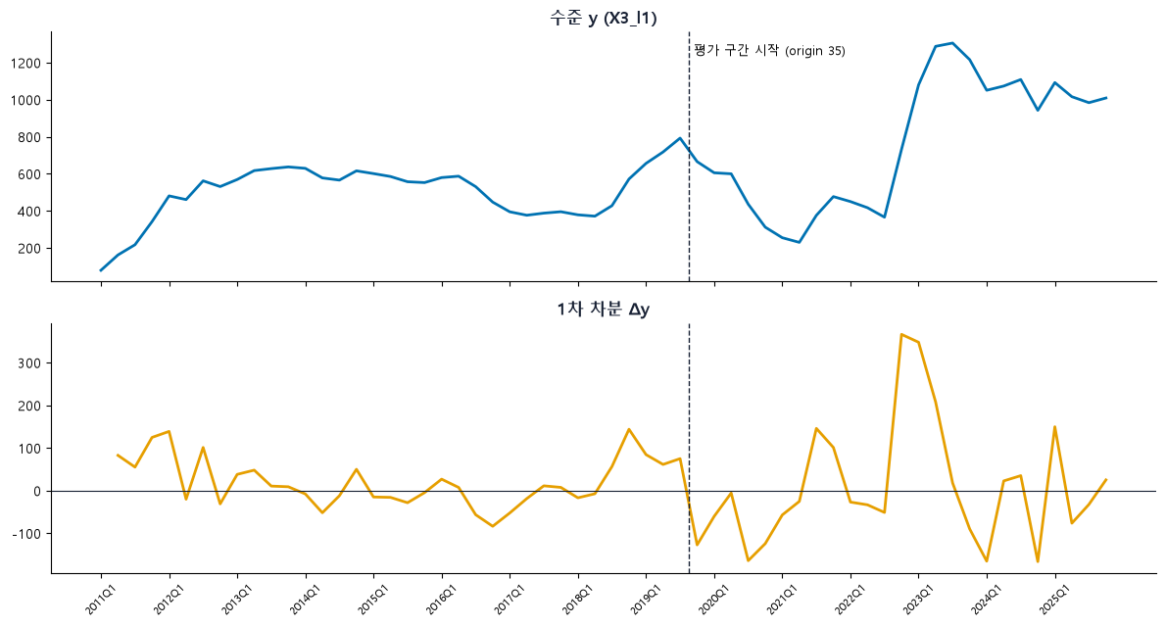
1번 (5/5)
한계 -- 표본에 따라 검정이 달라진다
표본 | KPSS p | ADF p | KPSS d | ADF d
전체 60개 | 0.024 | 0.184 | 1 | 1
첫 35개 | 0.100 | 0.413 | 0 | 2
● 한계
- 전체 데이터(평가 구간 포함)로 정함. 첫 35개만 쓰면 검정이 갈려, 2020년 이후 큰 수준 이동(800->230->1,300)에 판단이 의존
- d=1의 평가 결과를 이미 본 상태였고, 22개 origin이 겹쳐 유의성 미검증
● 왜 달라지나
- 표본이 작아 검정력이 낮음: 첫 35개는 KPSS(p=0.10 상한), ADF(p=0.41) 모두 기각 못함
- 점선 오른쪽(평가 구간)에서 수준이 약 800 -> 230대 -> 1,300으로 크게 이동
결론: 판단이 평가 구간의 큰 수준 이동에 의존한다 -> 한계
1. d 고정
10

Slide 11
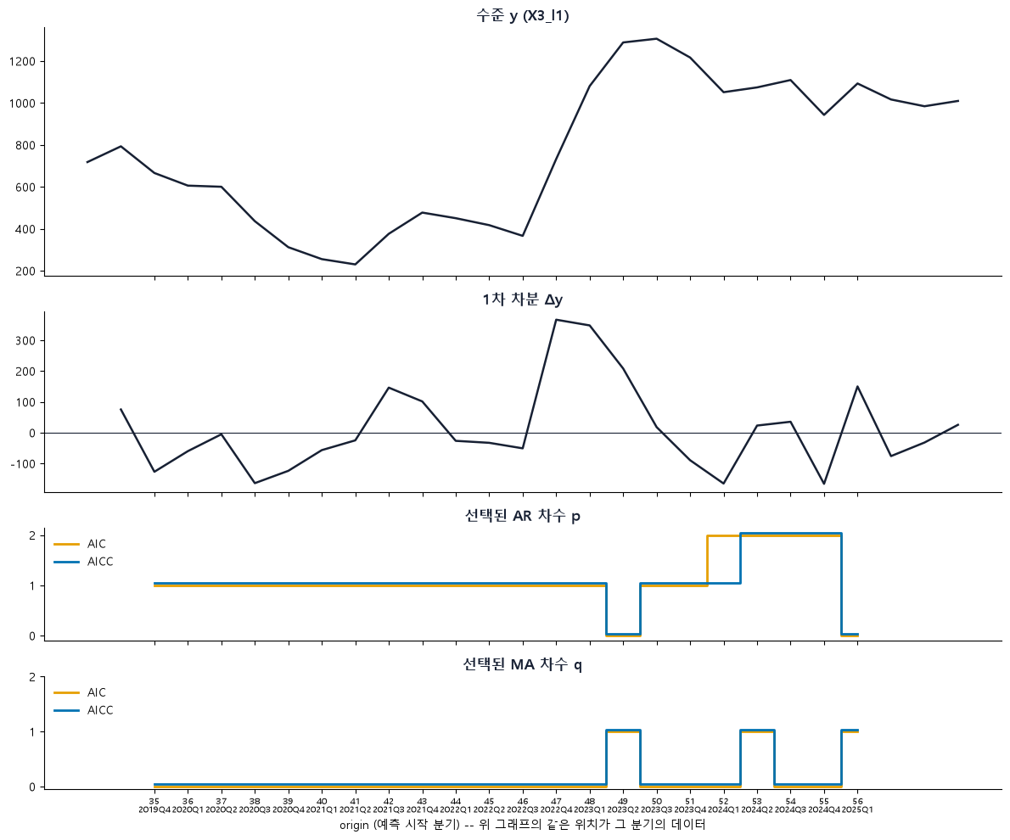
2번 (1/2)
auto_arima의 p,q 선택 -- 설정과 선택된 차수
● 설정
- d=1만 고정, 나머지는 auto_arima 기본값(max_p/q 5, stepwise, 절편 자동)
- 비교 대상은 AIC vs AICc 하나
● 선택된 차수 (AICc)
- (1,1,0) 17개, (0,1,1) 2개, (2,1,0) 2개, (2,1,1) 1개
- origin 35~48은 모두 (1,1,0)
● 차수가 바뀌는 때
- 훈련에 2022~23년 급등(Δy +366, +347)이 들어간 49~56부터
- 최근 8분기 Δy 표준편차: (1,1,0) 102 vs 그 외 164~191
결론: 조용하면 (1,1,0), 큰 변동이 들어오면 차수가 바뀜 (5개 origin의 서술적 관찰)
2. p,q 선택
11

Slide 12
2번 (2/2)
AIC와 AICc는 거의 같은 모델을 고른다
정보기준 | 커버리지(%) | MSE | CRPS(7분위)
AIC | 61.4 | 1.177 | 0.627
AICc | 61.4 | 1.164 | 0.621
● 22개 중 21개가 같은 (p,d,q). 다른 곳은 origin 52 하나
● 표본이 35개 이상이라 AICc의 추가 벌점이 작음
● 절편이 든 모델은 44개 중 origin 35의 AIC 하나뿐
● 성능 차이는 거의 origin 35 한 곳(AIC가 절편 모델 선택, MSE 차 -0.284)에서 나옴 -> AICc 우월의 근거 아님
결론: 이후 AICc 사용 (소표본에 적절, 결과는 AIC와 같음)
2. p,q 선택
12

Slide 13
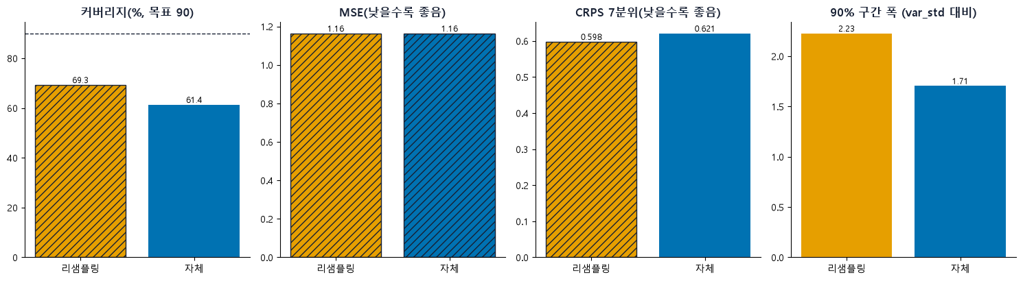
3번 (1/2)
원 스케일: 리샘플링 vs 자체 7분위 구간 -- 차이는 크지 않다
● 같은 auto_arima(d=1, AICc) 점예측에서 구간 생성법만 다름 (오차 중심화)
● 정확도와 커버리지
- MSE는 같은 점예측을 공유해 동일(1.164)
- 커버리지 +8.0%p, CRPS 0.598 vs 0.621(-3.7%)
● 구간 폭
- 리샘플링 2.23 vs 자체 1.71 (1.3배)
- 이전(8-1, d=0 위주) 커버리지 격차 22.8%p -> 8.0%p
결론: 리샘플링이 커버리지·CRPS가 약간 높지만 구간이 31% 더 넓고 차이는 크지 않다
3. 원 스케일 비교
13

Slide 14
3번 (2/2)
같은 폭(90%)으로 맞추면 차이가 작아진다
● 구간 점수(α=0.10) = 폭 + (2/α) x 벗어난 거리 (낮을수록 좋음) -- 넓어서 오른 커버리지는 폭 항으로 벌점 (Gneiting & Raftery, 2007)
● 90% 도달 배율 k = 구간을 k배 늘려 88개 커버리지가 90%가 되는 최소 k
방식 | 원래 커버리지 | 원래 구간점수 | 90% 도달 k | 그때의 폭 | 그때의 구간점수
리샘플링 | 69.3% | 5.50 | 1.69 | 3.75 | 4.71
자체 | 61.4% | 6.33 | 1.87 | 3.18 | 4.91
● 원래 구간 점수는 리샘플링이 낮지만(5.50 vs 6.33), 90%로 맞추면 차이가 작고(4.71 vs 4.91) 리샘플링 폭이 더 넓음(3.75 vs 3.18)
● 구간 모양이 더 낫다고 보기 어려움 (이점 상당 부분은 넓은 폭에서 옴)
결론: 원 스케일에서 두 방식은 차이가 작고 일관되지 않다 (유의성 검정은 하지 않음)
3. 원 스케일 비교
14

Slide 15
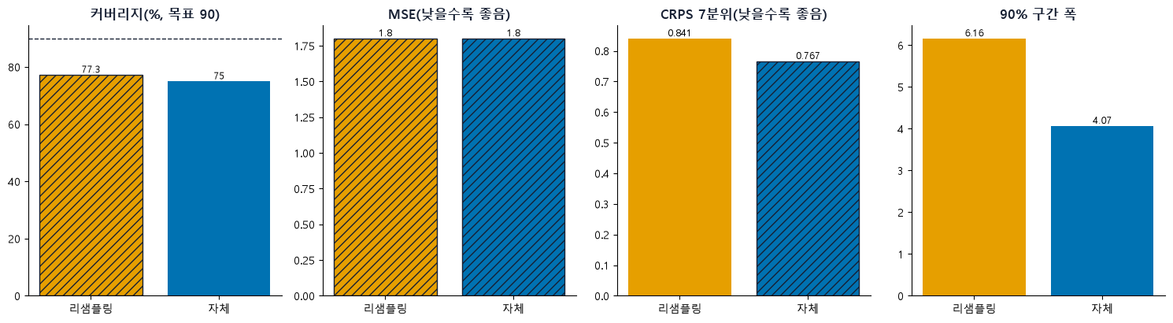
4번 (1/3)
로그 스케일: 리샘플링 vs 자체 7분위 구간 -- 자체가 더 낫다
● 로그 스케일(100 x log y)에서 같은 auto_arima(d=1, AICc) 모델, 구간만 다름 (오차 중심화)
● 정확도와 커버리지
- MSE는 동일(1.80), 자체가 CRPS 앞섬(0.767 vs 0.841)
- 커버리지 리샘플링 77.3% vs 자체 75.0% (차이 작음)
● 구간 폭
- 리샘플링 6.16 vs 자체 4.07 (1.5배)
- 같은 90%로 맞추면 자체가 훨씬 좁음(7.12 vs 13.20, 부록 A3)
결론: 로그 스케일에서는 자체 구간이 리샘플링보다 일관되게 더 낫다
4. 로그 스케일 비교
15

Slide 16
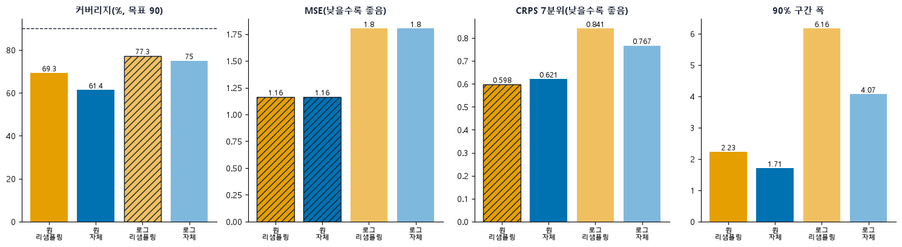
4번 (2/3)
로그 스케일 vs 원 스케일 : 커버리지는 오르지만 정확도는 나빠짐
● 100 x log(y)에 auto_arima(d=1, AICc) 적용 -> exp로 되돌려 원 스케일에서 채점
● 커버리지 성능 상승
- 자체 61.4 -> 75.0
- 리샘플링 69.3 -> 77.3 (여전히 90% 미달)
● 나머지는 성능 하락
- 구간 폭 2.4~2.8배
- CRPS 리샘플링 +41%, 자체 +24%
- MSE도 악화
결론: 커버리지 상승은 구간이 넓어진 대가이고 정확도는 크게 나빠진다
4. 로그 스케일 비교
16

Slide 17
4번 (3/3)
로그변환이 항상 좋은 것은 아니다
● 근거 (auto_arima 결과)
- 커버리지 +8~14%p 상승, 구간 폭 2.4~2.8배, CRPS +24~41%, MSE 악화
- 로그에서는 자체가 리샘플링보다 낫다 (같은 90% 폭 7.12 vs 13.20, 부록 A3), 원 스케일은 차이 작음
● 변환 효과만의 결과는 아님 -- 선택된 차수가 달라짐
- 로그 시계열: (1,1,0) 10개, (2,1,0) 6개, (3,1,2) 3개 등 / 원 스케일: (1,1,0) 17개
- 수준이 낮은 구간에서 AR(2)가 추세를 이어받아 크게 빗나감 (origin 35, h=4: 예측 약 1,098 vs 실제 436)
- AR(1) 고정(8-5)에서도 로그 CRPS가 나빠짐 (0.593 -> 0.668)
● 해석과 다음 단계
- auto_arima 결과에 한정: 로그변환이 무조건 좋거나 나쁘다고 결론내리지 않음
- GARCH·SV에서도 로그를 따로 확인 (6·7번). 변환 효과 분리 불가, 유의성 미검증
결론: auto_arima에서는 로그변환이 CRPS·MSE를 개선하지 못함 -> 무조건 좋지는 않으니 GARCH·SV에서도 확인
4. 로그 스케일 비교
17

Slide 18
5번 (1/3)
AR+GARCH, AR+SV 동시최적화 -- 모델 설정과 p 선택
● 비교 모델 3개 (평균식을 AR로 통일)
- AR단독(기준선): auto_arima(d=1, AR만, AICc, p≤3, 절편 없음), 변동성 모형 없음
- AR+GARCH: AR과 GARCH(1,1)를 한 우도로 추정 (arch, 상수항 없음)
- AR+SV: AR과 SV(1)를 한 우도로 추정 (직접 구현한 QML + 칼만필터, phi 상한 0.97)
- auto_arima는 MA(q) 허용으로 평균식이 달라 참고용, AR단독을 기준선으로 써서 차이가 변동성 모형에서만 오게 함
● AR 차수 p 선택
- 조건부우도의 AIC는 p마다 표본 수가 달라 p 선택에 쓸 수 없음
- origin마다 AR단독 auto_arima(AICc)가 고른 p를 사용 (그 시점까지 데이터만 -> 누설 없음)
● 공통 설정
- d=1 고정, 드리프트 없음, 22개 origin 동일 평가
- 수준 σ 전파: σ_h = sqrt(Σ ψ²(h-i) x v_i), ψ는 AR 충격반응의 d번 누적합, v_i는 i단계 오차분산
결론: 평균식을 AR로 통일하고 변동성 모형만 바꿔 동시최적화 효과를 본다
5. GARCH·SV 구현
18

Slide 19
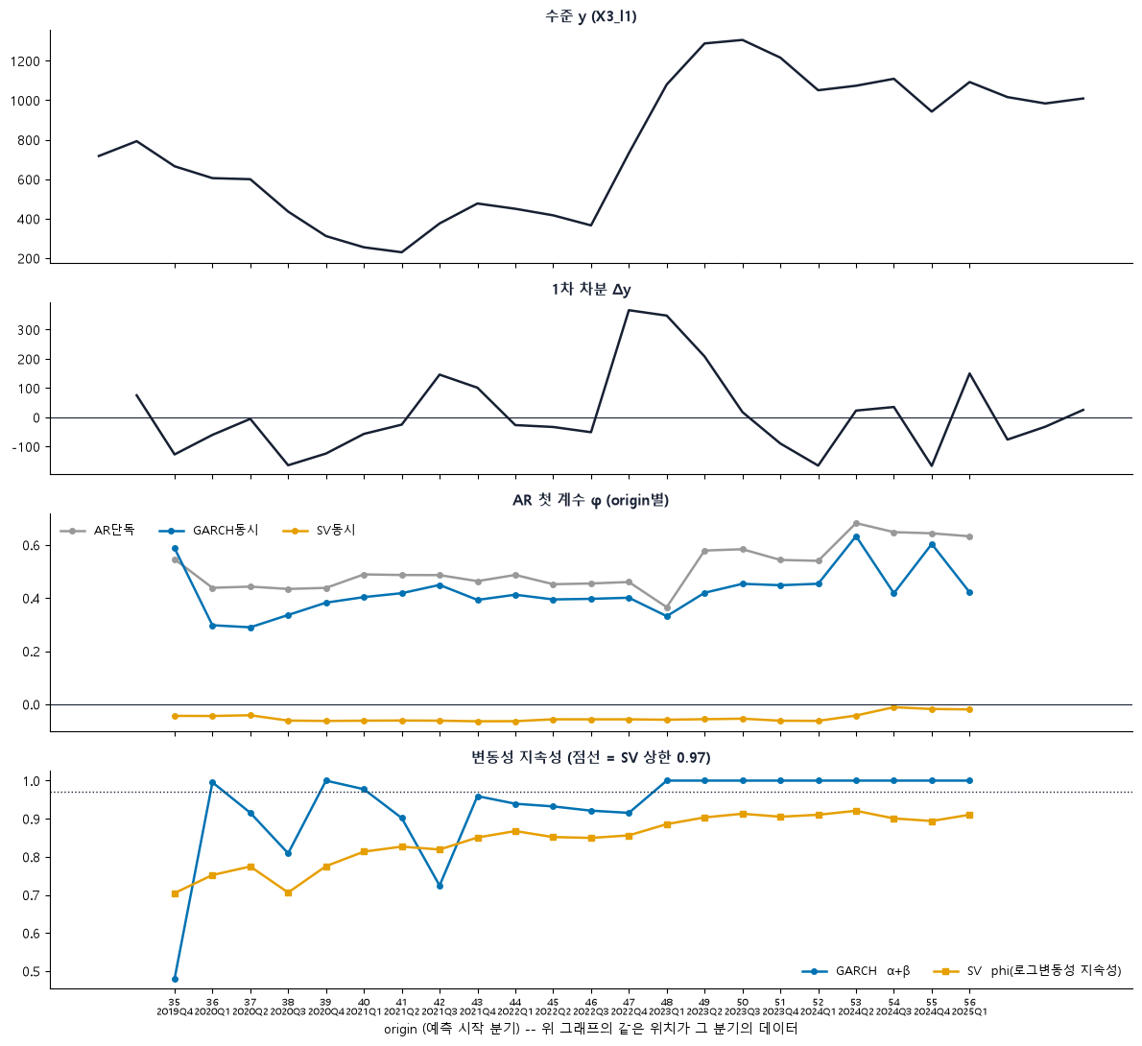
5번 (2/3)
구현 검증 -- σ 전파, 적합 성공, 점예측 차이
● σ 전파 검증
- level_sigma가 pmdarima σ와 상대 차이 5e-15로 일치
● p 선택과 적합
- p=1이 22개 중 18개, 급등이 포함된 마지막 4개(origin 53~56)는 p=2
- 세 모델 모두 22/22 적합 성공, SV phi 0.70~0.92 (코너해 0/22)
- GARCH α+β≥0.99가 11/22 -- origin 48~56은 거의 1.0 (분산이 평균으로 돌아오지 않음)
● 점예측은 세 모델이 서로 다름 (동일 0%)
- 평균 정규화 차이: AR-GARCH 0.080, AR-SV 0.316, GARCH-SV 0.241
- AR 첫 계수 0.513 / 0.425 / -0.051 -> SV 점예측은 랜덤워크에 가까움
- 점예측 MSE: AR단독 1.127, GARCH 1.067, SV 1.053
결론: 22개 origin 모두 안정적으로 적합되며, SV 점예측은 랜덤워크에 가깝다
5. GARCH·SV 구현
19

Slide 20
5번 (3/3)
구간 생성법 -- auto_arima와 GARCH·SV의 리샘플링
● 공통
- 점예측은 모델 값 하나로 고정(로그는 exp(μ)), 오차 표본은 중앙값을 빼 중심화 -> 중심과 MSE가 같아 구간 방식만 비교
- 중심화하지 않으면 오차 치우침만큼 구간이 이동해 점예측 보정이 섞임
- 자체 구간: 점예측 ± z x σ_h (정규분포)
모델 | 리샘플링에 쓰는 오차 | 리샘플링 구간
auto_arima · AR단독 | 과거 h단계 원 오차 e (중앙값으로 중심화) | 점예측 + (e - 중앙값)
GARCH · SV | 과거 h단계 표준화 오차 z = e / σ_h (중앙값으로 중심화) | 점예측 + 현재 σ_h x (z - 중앙값)
● 왜 다르게 하나 (필터링된 과거 시뮬레이션)
- auto_arima는 분산이 일정해 표준화가 의미 없어 원 오차를 그대로 사용
- GARCH·SV는 σ_h가 시점마다 달라 원 오차로는 현재 σ_h가 반영 안 됨 -> σ_h로 표준화한 오차에 현재 σ_h를 곱함
결론: 모델의 분산 구조에 맞는 리샘플링을 쓰고 구간 중심은 통일한다
5. GARCH·SV 구현
20

Slide 21
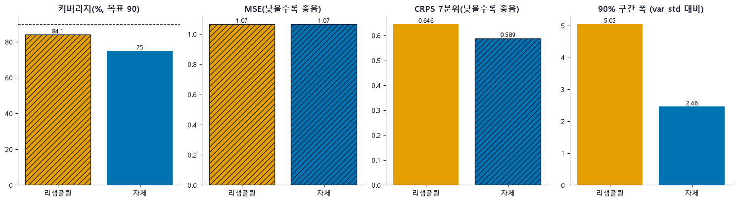
6번 (1/2)
GARCH 원 스케일: 자체 구간이 더 낫다
● 같은 AR+GARCH(1,1) 점예측에서 구간만 비교 (리샘플링은 표준화 오차)
● 정확도와 커버리지
- MSE는 같은 점예측이라 동일(1.067)
- 커버리지 자체 75.0% vs 리샘플링 84.1%, CRPS 0.589 vs 0.646
● 구간 폭
- 리샘플링 5.05 vs 자체 2.46 (2.1배 넓음)
- 같은 90%로 맞추면 폭 6.24 vs 5.78, 구간점수 7.00 vs 6.76 (부록 A5)
결론: 리샘플링은 커버리지만 올리고 구간이 2배로 넓어 CRPS는 나쁘다. 자체 구간이 낫다
6. GARCH 비교
21

Slide 22
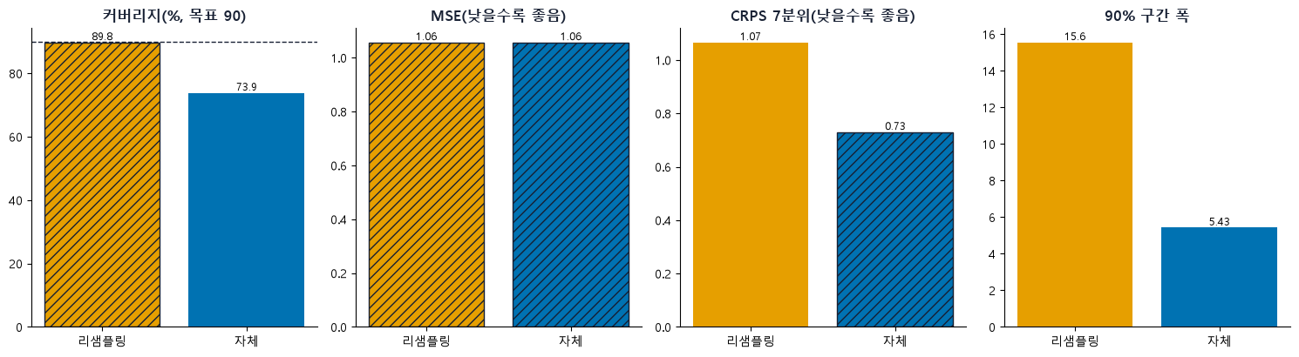
6번 (2/2)
GARCH 로그 스케일: 리샘플링 구간이 지나치게 넓다
● 로그 스케일(100 x log y)의 AR+GARCH(1,1) 구간 비교 (exp로 되돌려 원 스케일 채점)
● 정확도와 커버리지
- MSE 동일(1.057), 커버리지 자체 73.9% vs 리샘플링 89.8%
- CRPS 자체 0.730 vs 리샘플링 1.066
● 구간 폭
- 리샘플링 15.55 vs 자체 5.43 (2.9배), 같은 90%로 맞춰도 19.99 vs 15.40 (부록 A7)
- 원 대비 폭: 자체 2.2배, 리샘플링 3.1배
결론: 로그에서는 리샘플링 구간이 매우 넓어 자체 구간이 훨씬 낫다
6. GARCH 비교
22

Slide 23
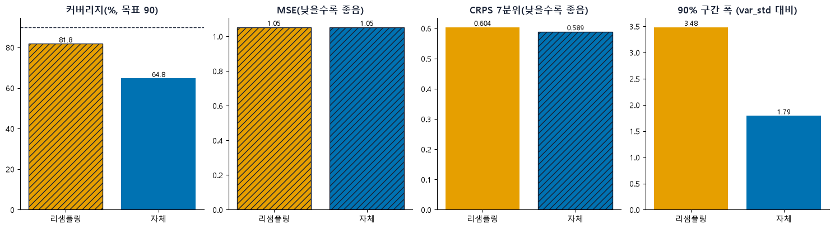
7번 (1/2)
SV 원 스케일: CRPS는 비슷하고 폭은 리샘플링이 넓다
● 같은 AR+SV(1) 점예측에서 구간만 비교 (리샘플링은 표준화 오차)
● 정확도와 커버리지
- MSE는 같은 점예측이라 동일(1.053)
- 커버리지 자체 64.8% vs 리샘플링 81.8%, CRPS 0.589 vs 0.604
● 구간 폭
- 리샘플링 3.48 vs 자체 1.80 (1.9배 넓음)
- 같은 90%로 맞추면 구간점수가 같음 (5.25 vs 5.25, 부록 A9)
결론: 리샘플링은 커버리지를 크게 올리지만 폭이 넓어 점수 이득은 없다
7. SV 비교
23

Slide 24
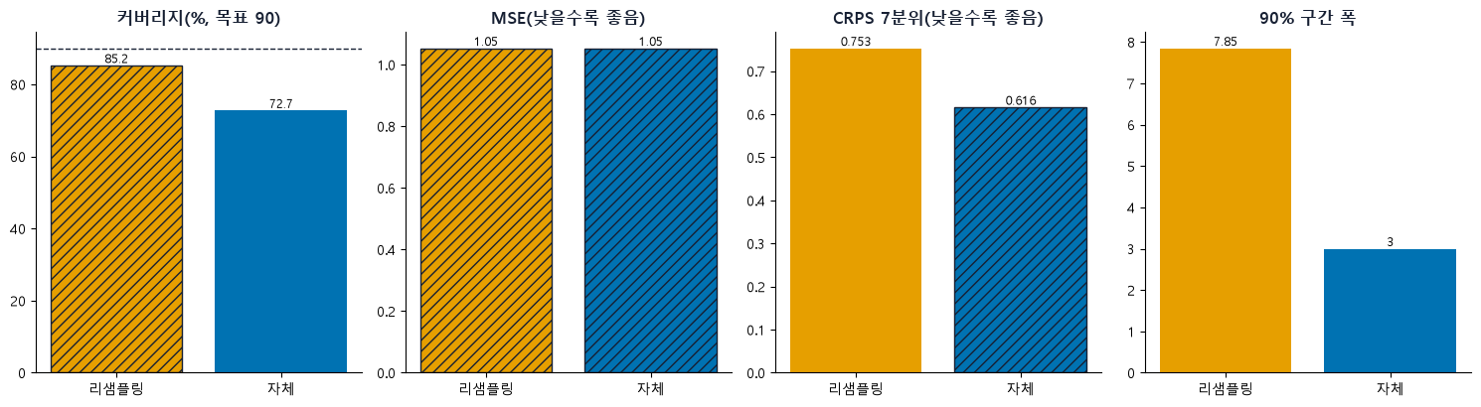
7번 (2/2)
SV 로그 스케일: 자체 구간이 더 낫다
● 로그 스케일(100 x log y)의 AR+SV(1) 구간 비교 (exp로 되돌려 원 스케일 채점)
● 정확도와 커버리지
- MSE 동일(1.053), 커버리지 자체 72.7% vs 리샘플링 85.2%
- CRPS 자체 0.616 vs 리샘플링 0.753
● 구간 폭
- 리샘플링 7.85 vs 자체 3.00 (2.6배), 같은 90%로 맞춰도 11.13 vs 6.31 (부록 A11)
- 원 대비 폭: 자체 1.67배, 리샘플링 2.25배
결론: 자체 구간이 일관되게 낫고, 로그 자체 구간이 전체 최선(CRPS 0.616)
7. SV 비교
24

Slide 25
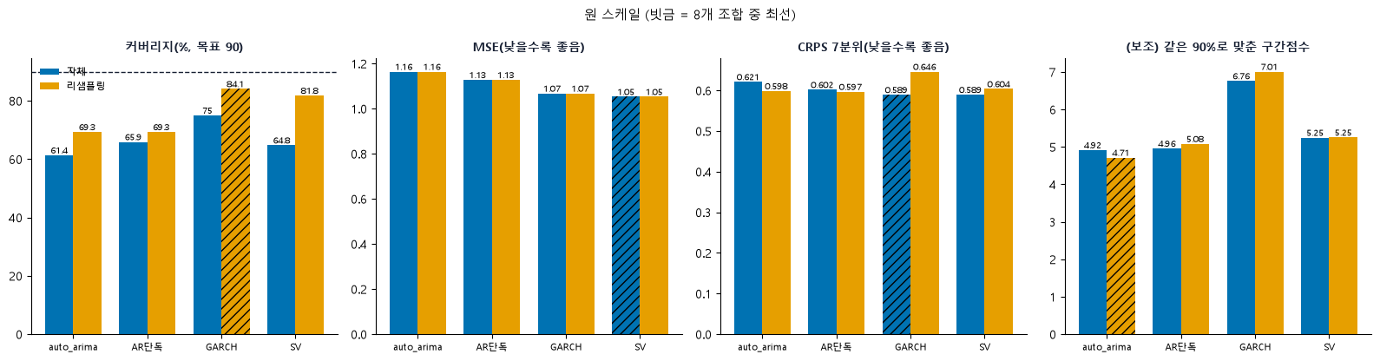
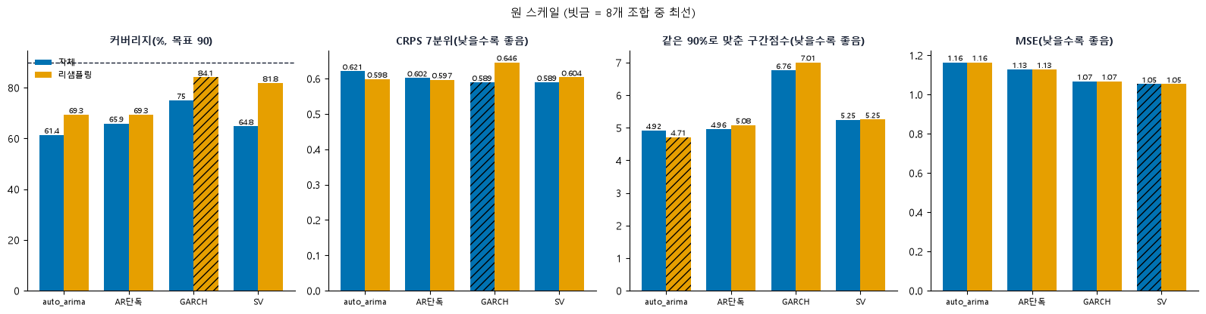
8번 (1/5)
원 스케일 종합: 모델 차이는 작다
모델 | 구간 | 커버리지(%) | CRPS(7분위) | 90% 구간 폭 | MSE | 같은 폭 구간점수
auto_arima | 자체 | 61.4 | 0.621 | 1.71 | 1.164 | 4.92
auto_arima | 리샘플링 | 69.3 | 0.598 | 2.23 | 1.164 | 4.71
AR단독 | 자체 | 65.9 | 0.602 | 1.73 | 1.127 | 4.96
AR단독 | 리샘플링 | 69.3 | 0.597 | 2.20 | 1.127 | 5.08
GARCH | 자체 | 75.0 | 0.589 | 2.46 | 1.067 | 6.76
GARCH | 리샘플링 | 84.1 | 0.646 | 5.05 | 1.067 | 7.01
SV | 자체 | 64.8 | 0.589 | 1.79 | 1.053 | 5.25
SV | 리샘플링 | 81.8 | 0.604 | 3.48 | 1.053 | 5.25
※ 분홍 = 열 최선값 (CRPS·MSE·구간점수는 낮을수록 좋음). 구간점수는 같은 90%로 맞춘 값
결론: CRPS 0.589~0.646으로 차이가 작고, GARCH·SV는 자체, auto_arima는 리샘플링이 약간 낫다
8. 종합 비교
25

Slide 26
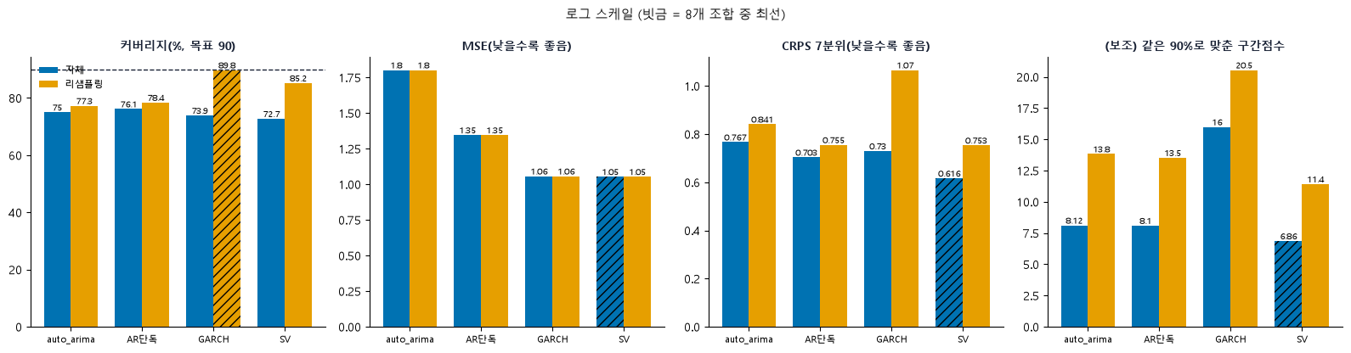
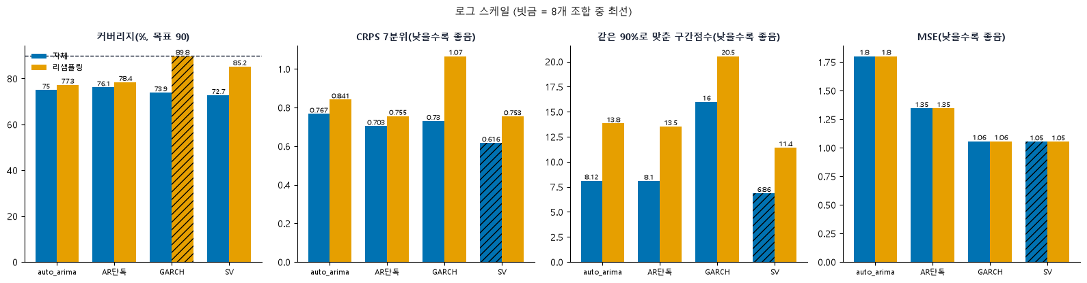
8번 (2/5)
로그 스케일 종합: SV 자체 구간이 가장 낫다
모델 | 구간 | 커버리지(%) | CRPS(7분위) | 90% 구간 폭 | MSE | 같은 폭 구간점수
auto_arima | 자체 | 75.0 | 0.767 | 4.07 | 1.802 | 8.12
auto_arima | 리샘플링 | 77.3 | 0.841 | 6.16 | 1.802 | 13.83
AR단독 | 자체 | 76.1 | 0.703 | 4.03 | 1.345 | 8.10
AR단독 | 리샘플링 | 78.4 | 0.755 | 5.73 | 1.345 | 13.53
GARCH | 자체 | 73.9 | 0.730 | 5.43 | 1.057 | 15.99
GARCH | 리샘플링 | 89.8 | 1.066 | 15.55 | 1.057 | 20.55
SV | 자체 | 72.7 | 0.616 | 3.00 | 1.053 | 6.86
SV | 리샘플링 | 85.2 | 0.753 | 7.85 | 1.053 | 11.42
※ 분홍 = 열 최선값. 폭·구간점수는 exp로 되돌려 원 스케일에서 측정
결론: SV 자체(CRPS 0.616)가 최선, 동시최적화가 AR단독·auto_arima보다 MSE도 크게 낫다
8. 종합 비교
26

Slide 27
8번 (3/5)
원 스케일 vs 로그 스케일 -- 모든 모델에서 원이 낫다
모델 | 구간 | CRPS 원 | CRPS 로그 | 폭 원 | 폭 로그 | 로그/원 폭
auto_arima | 자체 | 0.621 | 0.767 | 1.71 | 4.07 | x2.39
auto_arima | 리샘플링 | 0.598 | 0.841 | 2.23 | 6.16 | x2.77
AR단독 | 자체 | 0.602 | 0.703 | 1.73 | 4.03 | x2.33
AR단독 | 리샘플링 | 0.597 | 0.755 | 2.20 | 5.73 | x2.61
GARCH | 자체 | 0.589 | 0.730 | 2.46 | 5.43 | x2.21
GARCH | 리샘플링 | 0.646 | 1.066 | 5.05 | 15.55 | x3.08
SV | 자체 | 0.589 | 0.616 | 1.79 | 3.00 | x1.67
SV | 리샘플링 | 0.604 | 0.753 | 3.48 | 7.85 | x2.25
● 원 vs 로그
- 모든 모델·구간에서 원 스케일의 CRPS가 더 낮다
- 로그 구간 폭은 원의 1.7~3.1배
- 로그에서는 MSE가 SV 1.053, GARCH 1.057인데 AR단독 1.345, auto_arima 1.802 -> 동시최적화 효과가 커짐
● 주의
- SV의 AR 계수가 0 근처(랜덤워크 점예측): 우위가 변동성 모형 효과인지 분리 불가
- 22개 origin이 겹치고 유의성 검정은 하지 않음
결론: 이 데이터에서는 모든 모델에서 로그가 원보다 나빴다. 로그를 쓴다면 SV 자체가 최선
8. 종합 비교
27

Slide 28
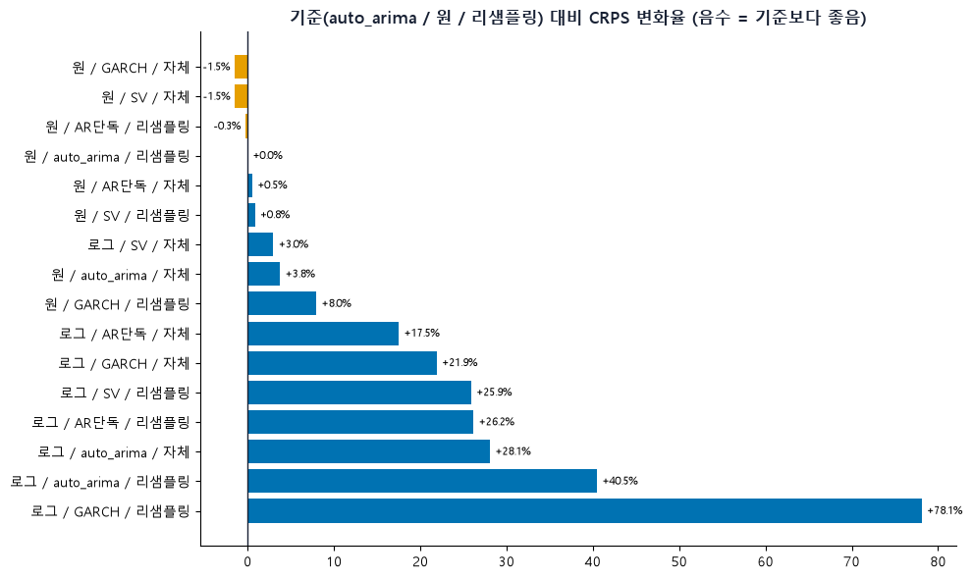
8번 (4/5)
초반 기준 대비 -- 더 좋은 조합이 있나
● 기준: auto_arima · 원 · 리샘플링
- CRPS 0.598, 같은 폭 구간점수 4.71, MSE 1.164, 커버리지 69.3%
● CRPS가 기준보다 낮은 조합은 2개뿐, 차이 작음
- SV 자체(원), GARCH 자체(원) 0.589 (-1.5%), 낮은 origin 12/7개, 평균 차이 -0.009
- AR단독 리샘플링(원)은 0.597로 사실상 같음
● 구간점수와 MSE
- 같은 90% 구간점수는 기준이 최저 (SV 자체 5.25, GARCH 자체 6.76)
- 점예측 MSE는 SV 1.053, GARCH 1.067로 약 9% 낮음
● 로그 스케일
- 모두 기준보다 나쁨 (가장 좋은 SV 자체 +3.0%, 나머지 +17.5%~+78.1%)
결론: 기준보다 뚜렷하게 나은 조합은 없다 (CRPS -1.5%는 구분 안 되는 수준)
8. 종합 비교
28

Slide 29
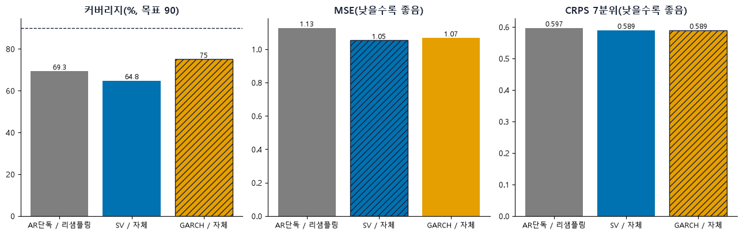
8번 (5/5)
원 스케일: AR단독 리샘플링보다 CRPS가 낮은 조합
● AR단독 리샘플링(CRPS 0.597)보다 CRPS가 낮은 조합은 SV 자체, GARCH 자체뿐 -- 3개를 기준 지표로 비교
● CRPS
- SV 자체·GARCH 자체 0.589 vs 0.597 (-1.3%)
- 더 낮은 origin: SV 14개, GARCH 10개 (22개 중)
● MSE
- SV 1.053(-6.6%), GARCH 1.067(-5.3%) vs AR단독 1.127
● 커버리지
- GARCH 자체 75.0%(+5.7%p), SV 자체 64.8%(-4.5%p) vs 69.3%
결론: CRPS 개선은 -1.3%로 작고 MSE만 뚜렷하게 낫다. 커버리지는 GARCH 자체만 높다
8. 종합 비교
29

Slide 30
종합
결론과 다음 단계
● 정리
- d=1 고정, p,q는 auto_arima(AICc)
- auto_arima: 원 스케일은 리샘플링·자체 차이 작음, 로그변환은 커버리지만 오르고 정확도 악화 -> 로그가 항상 좋지는 않음
- GARCH·SV 동시최적화: 구현·검증 통과, 점예측 MSE SV 1.053 < GARCH 1.067 < AR단독 1.127 < auto_arima 1.164
- GARCH·SV 표준화 오차 리샘플링: 커버리지 82~90%로 올리나 구간이 1.9~3배 넓어 CRPS 악화 -> 자체 구간
- 종합: 로그는 SV 자체가 최선(0.616), 원은 GARCH·SV 자체 0.589로 차이 작음, 모든 모델에서 원이 로그보다 낫다
- 초반 기준 대비 CRPS가 더 낮은 조합은 SV·GARCH 자체(원)뿐이고 -1.5%로 작음
● 남은 문제
- 모든 조합에서 커버리지 90% 미달(자체 61~76%) -> σ 수준 과소
- SV 점예측이 랜덤워크에 가까워 우위의 원인 분리 불가, 22개 origin 중복·유의성 미검증
● 다음 단계 (후보)
- σ 과소 원인 진단, 랜덤워크 점예측과 직접 비교
- 보정 계수는 진단용으로만 사용 (8-1 피드백)
9. 종합
30

Slide 31
부록
차이 분석 상세 (리샘플링 vs 자체 구간)
본문 결론을 뒷받침하는 세부 분석 (22개 origin, 기술적 비교)
- A1~A4. auto_arima: 원/로그 스케일의 짝지은 차이, 리샘플링 구간이 넓은 이유와 h별 특징
- A5. GARCH 원: 짝지은 origin별 차이 / A6. GARCH 원: 넓은 이유와 h별 특징
- A7. GARCH 로그: 짝지은 origin별 차이 / A8. GARCH 로그: 넓은 이유와 h별 특징
- A9. SV 원: 짝지은 origin별 차이 / A10. SV 원: 넓은 이유와 h별 특징
- A11. SV 로그: 짝지은 origin별 차이 / A12. SV 로그: 넓은 이유와 h별 특징
부록 -- 차이 분석 상세
31

Slide 32
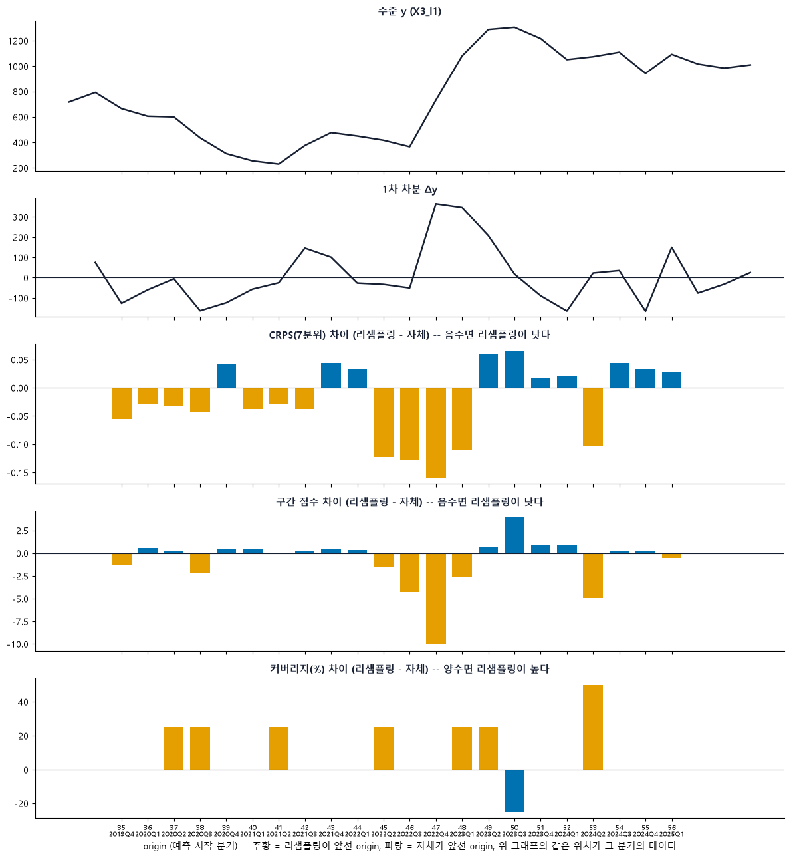
부록 A1
원 스케일 차이 분석 -- 짝지은 origin별 차이
● 차이 = 리샘플링 - 자체 (22개 origin)
- CRPS 평균 -0.023, 중앙값 -0.029
- 리샘플링이 앞선 origin 12개 vs 뒤진 origin 10개
- 구간 점수도 같은 모양(앞선 9개 vs 뒤진 13개)
● 커버리지 차이
- 14개 origin은 같고 7개에서 리샘플링이 높음 -> 평균 +8.0%p는 이 7개 때문
● 구간별 CRPS 차이
- origin 35~46: -0.033 (리샘플링이 조금 낫다), 47~56: -0.010 (거의 같다)
● 그림 읽는 법
- 주황 = 리샘플링이 앞선 origin, 파랑 = 자체가 앞선 origin
※ 구간 점수 = 폭 + (2/α) x (실제값이 구간 밖으로 벗어난 거리), α=0.10 (벗어난 거리에 20배 벌점), var_std로 나눈 값. 낮을수록 좋음 (출처: Gneiting & Raftery, 2007)
결론: 평균적으로 리샘플링이 약간 낫지만 일관되지는 않다 (앞선 12개 vs 뒤진 10개)
부록 -- 차이 분석 상세
32

Slide 33
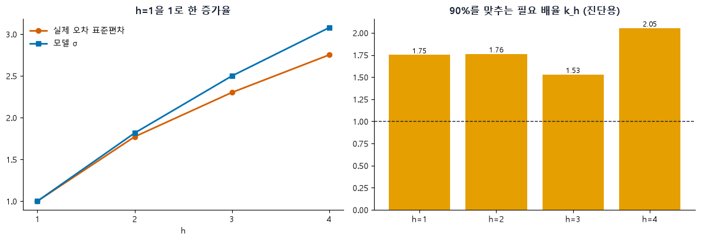
부록 A2
리샘플링 구간이 넓은 이유와 h별 특징 (원 스케일)
● 넓은 이유
- 과거 오차 표본의 std가 모델 σ의 1.29배, 리샘플링 폭이 자체의 1.31배 -> 거의 일치
- 급등 전후 비율 1.25 / 1.34로 뚜렷한 차이 없음
● 둘 다 실제보다 좁다
- 평가 구간 실제 오차 std는 σ의 2.07배
● h별
- σ는 h=1부터 오차의 절반 수준(수준 과소)
- 오히려 σ가 오차보다 빨리 커짐(h=4: 3.08배 vs 2.75배)
h | 오차÷σ | 오차 증가율 | σ 증가율 | k_h (진단)
1 | 2.14 | 1.00 | 1.00 | 1.75
2 | 2.08 | 1.77 | 1.82 | 1.76
3 | 1.97 | 2.30 | 2.50 | 1.53
4 | 1.91 | 2.75 | 3.08 | 2.05
※ k_h = 그 h에서 90% 구간을 맞추는 데 필요한 구간 배율(|z|의 90분위 ÷ 1.645). 진단용이며 평가에는 쓰지 않음
결론: 문제는 h에 따른 오차 증가율이 아니라 σ의 수준(특히 1단계 σ) 과소
부록 -- 차이 분석 상세
33

Slide 34
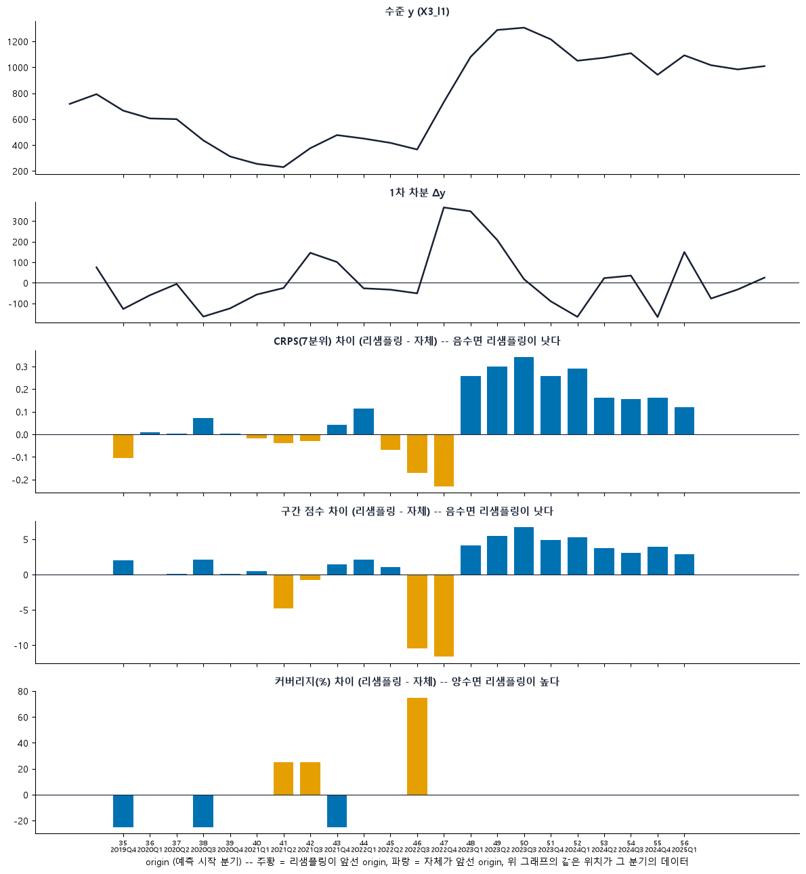
부록 A3
로그 스케일의 차이 분석 – 원 데이터가가 일관되게 좋음
● 짝지은 차이 (리샘플링 - 자체)
- CRPS 평균 +0.074, 앞선 7개 vs 뒤진 15개
- origin 35~46: -0.016(비슷), 47~56: +0.182 (폭 차이 4.07)
- 커버리지 차이는 작음(+2.3%p, 16개 origin 동일)
방식 | 원래 커버리지 | 90% 도달 k | 그때의 폭 | 그때의 점수
리샘플링 | 77.3% | 1.55 | 13.20 | 13.75
자체 | 75.0% | 1.53 | 7.12 | 8.09
※ 구간 점수 = 폭 + (2/α) x (실제값이 구간 밖으로 벗어난 거리), α=0.10 (벗어난 거리에 20배 벌점), var_std로 나눈 값. 낮을수록 좋음 (출처: Gneiting & Raftery, 2007)
같은 90%로 맞춰도 자체 구간의 폭이 훨씬 좁고 구간 점수도 낮다
결론: 원 스케일과 달리 로그 스케일에서는 자체 구간이 더 낫다
부록 -- 차이 분석 상세
34

Slide 35
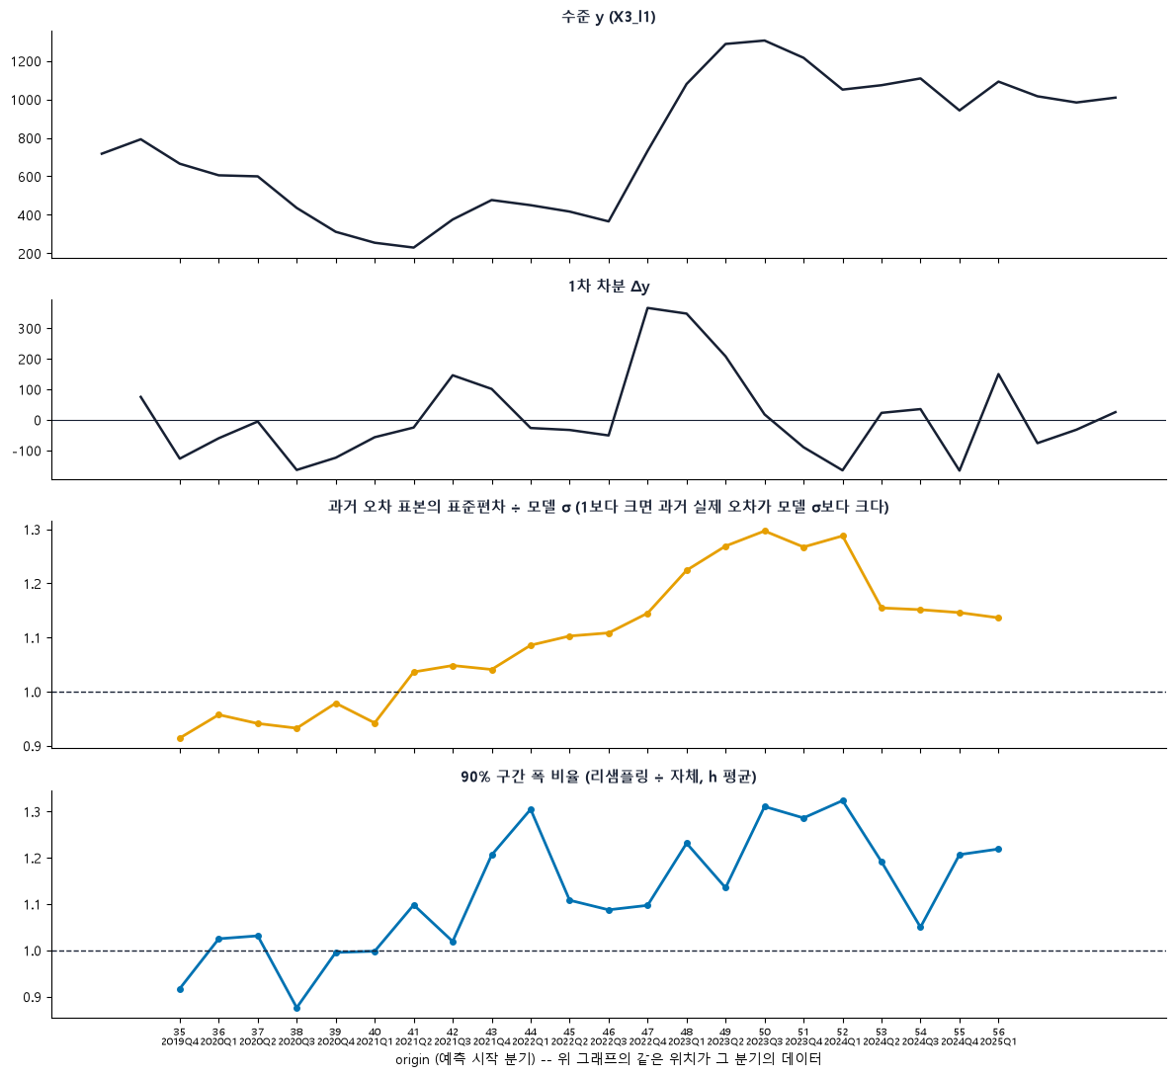
부록 A4
로그 스케일의 리샘플링 구간이 넓은 이유와 h별 특징
● 급등 이후 과거 오차 표본이 모델 σ보다 커짐
- 오차 표본 std ÷ σ: 급등 전(35~46) 1.01 -> 이후(47~56) 1.21
- 리샘플링 ÷ 자체 폭: 1.06 -> 1.21
- 전체 평균 1.10(원 스케일 1.29): 로그에서는 σ가 과거 오차와 더 가까움
- 평가 구간 실제 오차는 σ의 1.54배(원 스케일 2.07배)
※ k_h = 그 h에서 90% 구간을 맞추는 데 필요한 구간 배율(|z|의 90분위 ÷ 1.645). 진단용이며 평가에는 쓰지 않음
h | 오차÷σ | 오차 증가율 | σ 증가율 | k_h (진단)
1 | 1.66 | 1.00 | 1.00 | 1.28
2 | 1.57 | 1.79 | 1.90 | 1.78
3 | 1.49 | 2.52 | 2.83 | 1.51
4 | 1.36 | 3.05 | 3.73 | 1.45
결론: 급등 이후 오차 표본이 커져 리샘플링 구간이 넓어진다 (일치하는 정황, 검증은 아님)
부록 -- 차이 분석 상세
35

Slide 36
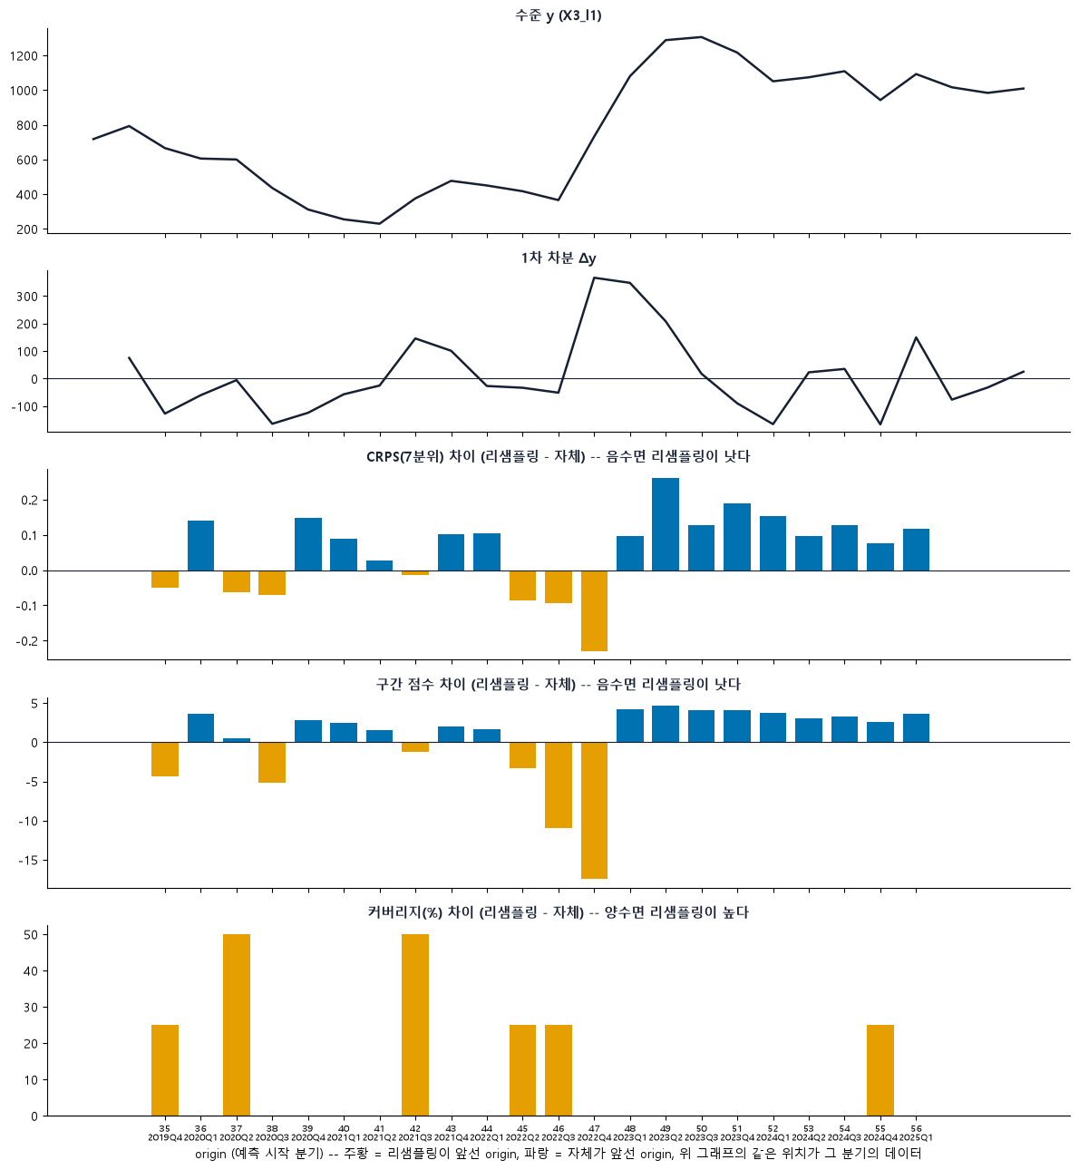
부록 A5
GARCH 원 스케일 차이 분석 -- 짝지은 origin별 차이
● 짝지은 차이 (리샘플링 - 자체, 22개 origin)
- CRPS 평균 +0.057, 중앙값 +0.097, 앞선 7개 vs 뒤진 15개
- 구간 점수도 같은 방향 (앞선 6개 vs 뒤진 16개)
- origin 35~46: +0.020, 47~56: +0.102 (폭 차이 1.83 -> 3.51)
- 커버리지: 16개 origin은 같고 6개에서 리샘플링이 높음 (평균 +9.1%p)
방식 | 원래 커버리지 | 90% 도달 k | 그때의 폭 | 그때의 점수
리샘플링 | 84.1% | 1.24 | 6.24 | 7.00
자체 | 75.0% | 2.35 | 5.78 | 6.76
같은 90%로 맞춰도 자체 구간의 점수가 약간 낮다 (7.00 vs 6.76)
※ 구간 점수 = 폭 + (2/α) x (실제값이 구간 밖으로 벗어난 거리), α=0.10 (벗어난 거리에 20배 벌점), var_std로 나눈 값. 낮을수록 좋음 (출처: Gneiting & Raftery, 2007)
결론: 표준화 오차 리샘플링은 커버리지만 높이고 CRPS는 일관되게 나쁘다
부록 -- 차이 분석 상세
36

Slide 37
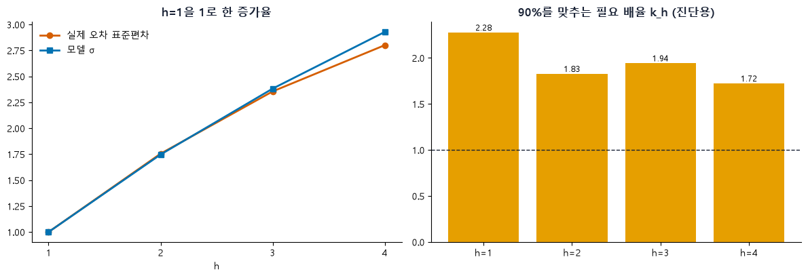
부록 A6
리샘플링 구간이 넓은 이유와 h별 특징 (GARCH 원 스케일)
● 넓은 이유
- 과거 표준화 오차의 std가 1.82 (1보다 큼), 리샘플링 폭이 자체의 2.01배
- 구간별 1.73 (origin 35~46) -> 1.94 (47~56)
● 평가 구간 실제 오차
- 실제 오차 std는 σ의 1.38배 -> 과거 표준화 오차(1.82)보다 작아 리샘플링이 과하게 넓음
● h별
- σ 증가율(h=4: 2.93배)이 오차 증가율(2.80배)과 거의 일치 -> σ의 h 확장은 맞음
h | 오차÷σ | 오차 증가율 | σ 증가율 | k_h (진단)
1 | 1.35 | 1.00 | 1.00 | 2.28
2 | 1.36 | 1.76 | 1.75 | 1.83
3 | 1.34 | 2.36 | 2.38 | 1.94
4 | 1.29 | 2.80 | 2.93 | 1.72
※ k_h = 그 h에서 90% 구간을 맞추는 데 필요한 구간 배율(|z|의 90분위 ÷ 1.645). 진단용이며 평가에는 쓰지 않음
결론: GARCH의 σ_h는 실제 오차에 가깝지만, 과거 표준화 오차가 커서 리샘플링 구간이 약 2배로 넓어진다
부록 -- 차이 분석 상세
37

Slide 38
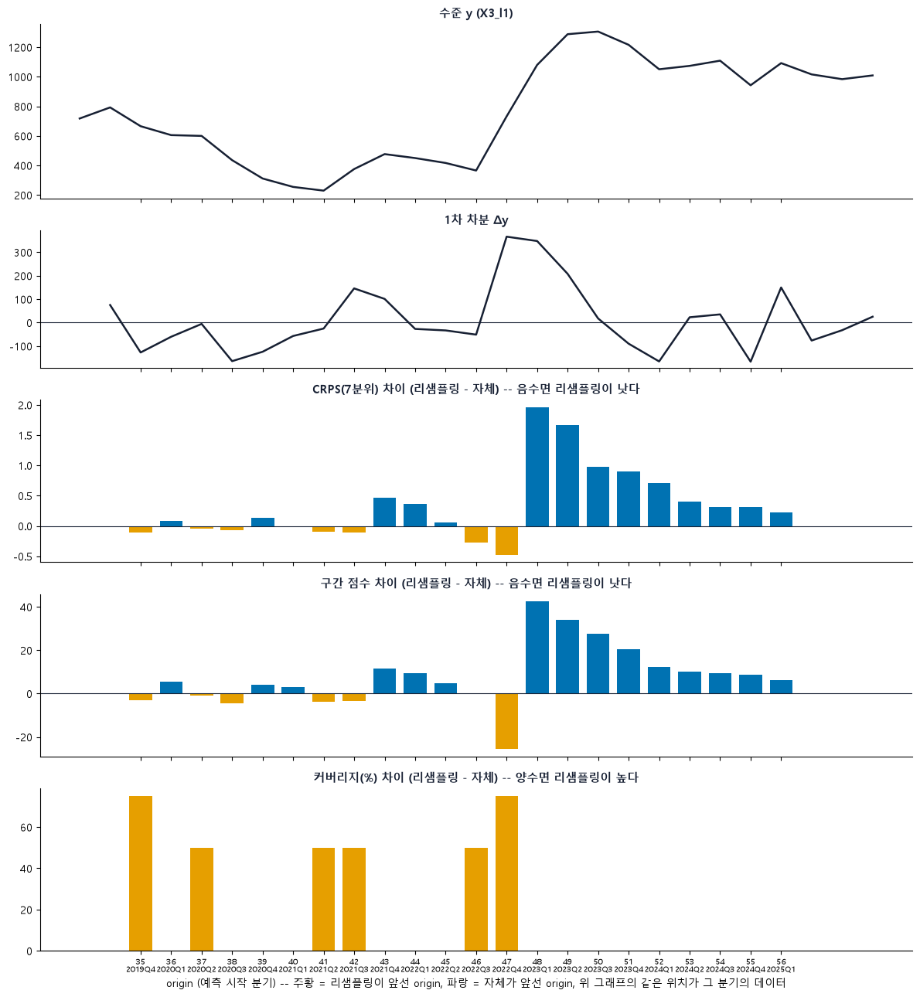
부록 A7
GARCH 로그 스케일 차이 분석 -- 짝지은 origin별 차이
● 짝지은 차이 (리샘플링 - 자체, 22개 origin)
- CRPS 평균 +0.336, 중앙값 +0.183, 앞선 8개 vs 뒤진 14개
- 구간 점수도 같은 방향 (앞선 7개 vs 뒤진 15개)
- origin 35~46: +0.035, 47~56: +0.698 (폭 차이 4.12 -> 17.34)
- 커버리지: 16개 origin은 같고 6개에서 리샘플링이 높음 (평균 +15.9%p)
방식 | 원래 커버리지 | 90% 도달 k | 그때의 폭 | 그때의 점수
리샘플링 | 89.8% | 1.12 | 20.00 | 20.33
자체 | 73.9% | 1.79 | 15.40 | 15.90
같은 90%로 맞춰도 자체 구간의 폭이 좁고 점수도 낮다
※ 구간 점수 = 폭 + (2/α) x (실제값이 구간 밖으로 벗어난 거리), α=0.10 (벗어난 거리에 20배 벌점), var_std로 나눈 값. 낮을수록 좋음 (출처: Gneiting & Raftery, 2007)
결론: 로그에서는 표준화 오차를 exp로 되돌린 구간이 매우 넓어 자체 구간이 훨씬 낫다
부록 -- 차이 분석 상세
38

Slide 39
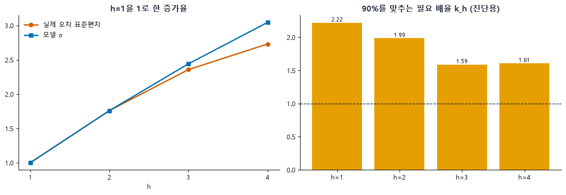
부록 A8
리샘플링 구간이 넓은 이유와 h별 특징 (GARCH 로그 스케일)
● 넓은 이유
- 과거 표준화 오차의 std가 1.79, 리샘플링 폭이 자체의 1.96배
- 급등 전후 1.80 / 1.78로 비슷 -> 표준화 오차가 전반적으로 큼
● 평가 구간 실제 오차
- 실제 오차 std는 σ의 1.10배로 σ가 오차에 거의 맞음 -> 과거 표준화 오차(1.79)가 과하게 큼
● h별
- σ가 h에 따라 오차보다 약간 빨리 커짐 (h=4: 3.05배 vs 2.73배)
h | 오차÷σ | 오차 증가율 | σ 증가율 | k_h (진단)
1 | 1.12 | 1.00 | 1.00 | 2.22
2 | 1.12 | 1.76 | 1.76 | 1.99
3 | 1.08 | 2.36 | 2.44 | 1.59
4 | 1.00 | 2.73 | 3.05 | 1.61
※ k_h = 그 h에서 90% 구간을 맞추는 데 필요한 구간 배율(|z|의 90분위 ÷ 1.645). 진단용이며 평가에는 쓰지 않음
결론: 과거 표준화 오차(1.79)가 평가 구간 오차÷σ(1.10)보다 훨씬 커서 리샘플링이 과하게 넓다
부록 -- 차이 분석 상세
39

Slide 40
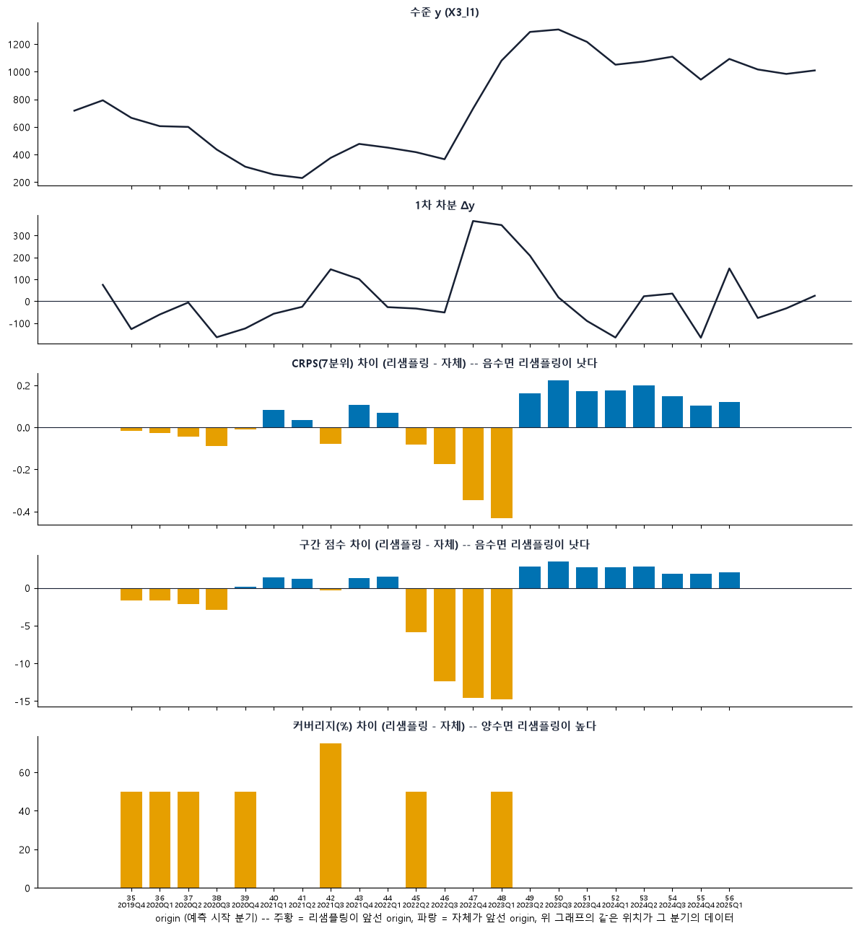
부록 A9
SV 원 스케일 차이 분석 -- 짝지은 origin별 차이
● 짝지은 차이 (리샘플링 - 자체, 22개 origin)
- CRPS 평균 +0.014, 중앙값 +0.052, 앞선 10개 vs 뒤진 12개
- 구간 점수: 앞선 9개 vs 뒤진 13개 (평균 -1.39, 중앙값 +1.28)
- origin 35~46: -0.018, 47~56: +0.053 (폭 차이 1.14 -> 2.35)
- 커버리지: 15개 origin은 같고 7개에서 리샘플링이 높음 (평균 +17.0%p)
방식 | 원래 커버리지 | 90% 도달 k | 그때의 폭 | 그때의 점수
리샘플링 | 81.8% | 1.30 | 4.53 | 5.25
자체 | 64.8% | 2.07 | 3.71 | 5.25
같은 90%로 맞추면 구간 점수가 같다 (5.25 vs 5.25)
※ 구간 점수 = 폭 + (2/α) x (실제값이 구간 밖으로 벗어난 거리), α=0.10 (벗어난 거리에 20배 벌점), var_std로 나눈 값. 낮을수록 좋음 (출처: Gneiting & Raftery, 2007)
결론: 커버리지는 크게 오르지만 폭이 넓어 CRPS는 비슷하거나 약간 나쁘다
부록 -- 차이 분석 상세
40

Slide 41
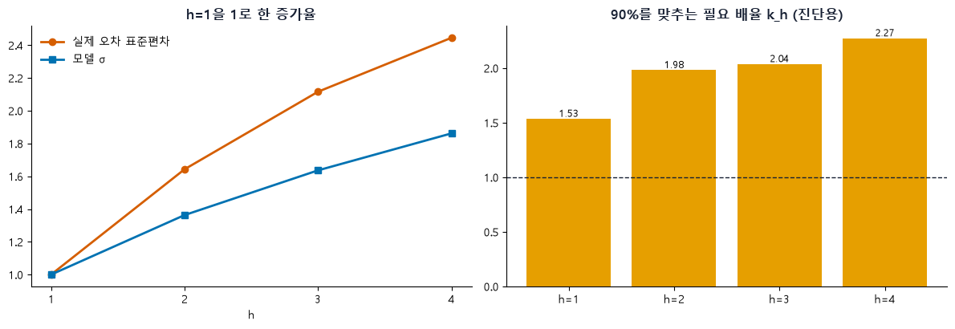
부록 A10
리샘플링 구간이 넓은 이유와 h별 특징 (SV 원 스케일)
● 넓은 이유
- 과거 표준화 오차의 std가 1.86, 리샘플링 폭이 자체의 1.84배
- 구간별 1.74 (origin 35~46) -> 2.02 (47~56)
● 평가 구간 실제 오차
- 실제 오차 std는 σ의 1.87배 -> 과거 표준화 오차(1.86)와 거의 일치: 리샘플링이 σ 부족을 그대로 반영
● h별
- 오차는 2.45배, σ는 1.86배로 σ가 느리게 커짐 (h가 길수록 σ 부족)
h | 오차÷σ | 오차 증가율 | σ 증가율 | k_h (진단)
1 | 1.48 | 1.00 | 1.00 | 1.53
2 | 1.79 | 1.64 | 1.36 | 1.98
3 | 1.92 | 2.12 | 1.64 | 2.04
4 | 1.95 | 2.45 | 1.86 | 2.27
※ k_h = 그 h에서 90% 구간을 맞추는 데 필요한 구간 배율(|z|의 90분위 ÷ 1.645). 진단용이며 평가에는 쓰지 않음
결론: SV의 σ는 실제 오차보다 작고 h에 따라 느리게 커져서, 리샘플링이 이를 보정하며 넓어진다 (점수 이득은 없음)
부록 -- 차이 분석 상세
41

Slide 42
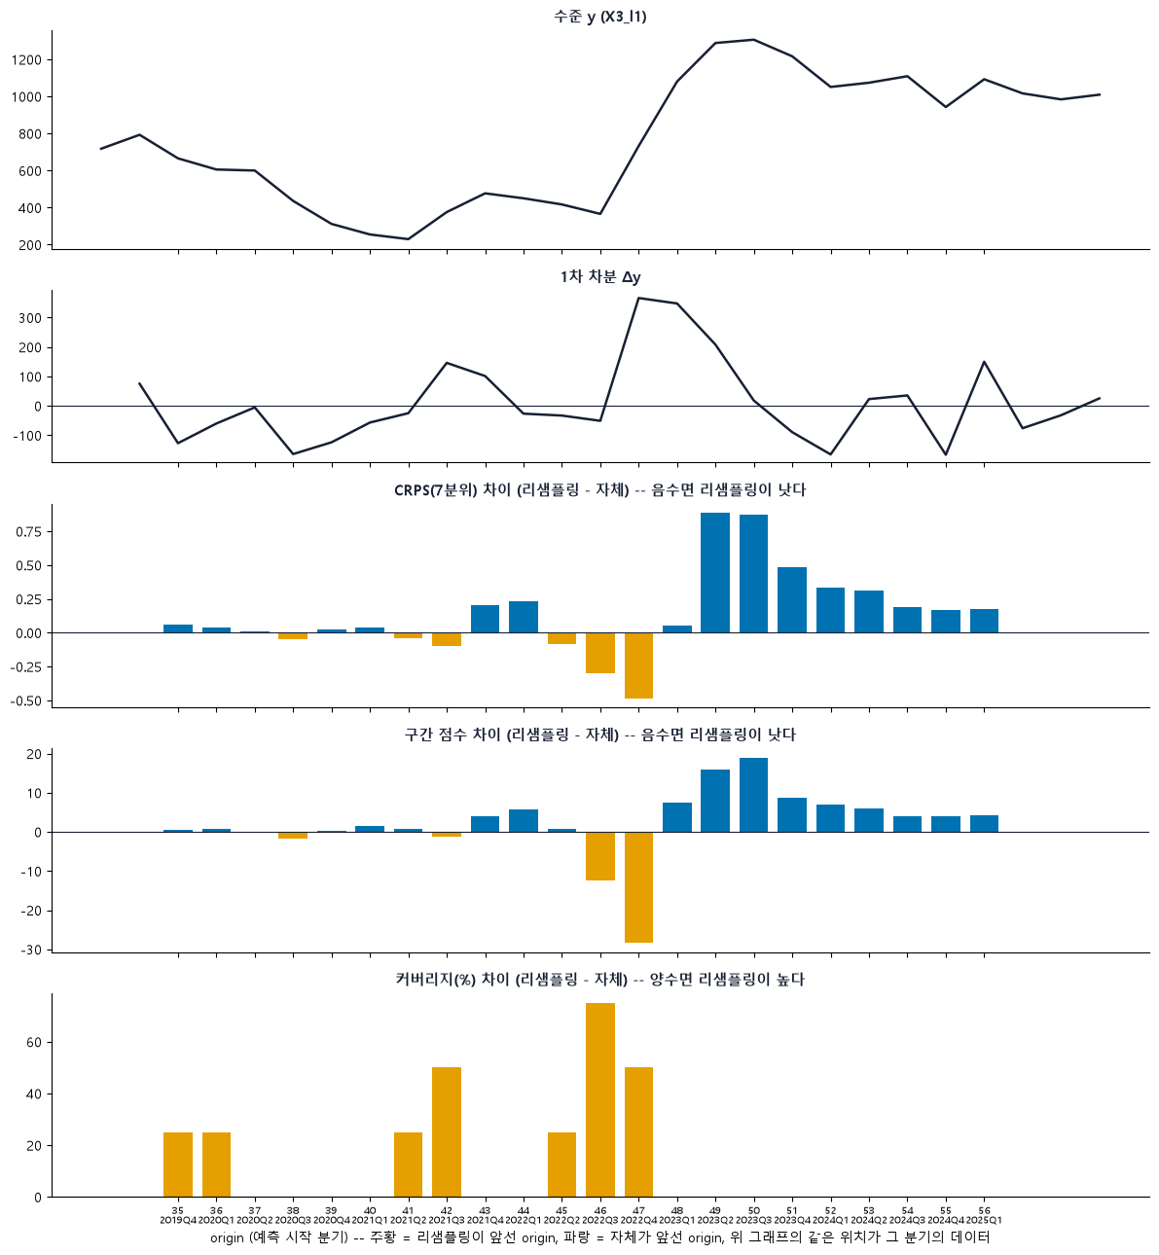
부록 A11
SV 로그 스케일 차이 분석 -- 짝지은 origin별 차이
● 짝지은 차이 (리샘플링 - 자체, 22개 origin)
- CRPS 평균 +0.137, 중앙값 +0.060, 앞선 6개 vs 뒤진 16개
- 구간 점수도 같은 방향 (앞선 5개 vs 뒤진 17개)
- origin 35~46: +0.003, 47~56: +0.298 (폭 차이 2.40 -> 7.79)
- 커버리지: 15개 origin은 같고 7개에서 리샘플링이 높음 (평균 +12.5%p)
방식 | 원래 커버리지 | 90% 도달 k | 그때의 폭 | 그때의 점수
리샘플링 | 85.2% | 1.21 | 11.13 | 11.42
자체 | 72.7% | 1.79 | 6.31 | 6.85
같은 90%로 맞춰도 자체 구간의 폭이 좁고 점수도 낮다
※ 구간 점수 = 폭 + (2/α) x (실제값이 구간 밖으로 벗어난 거리), α=0.10 (벗어난 거리에 20배 벌점), var_std로 나눈 값. 낮을수록 좋음 (출처: Gneiting & Raftery, 2007)
결론: 급등 이후 격차가 커지며 자체 구간이 일관되게 낫다
부록 -- 차이 분석 상세
42

Slide 43
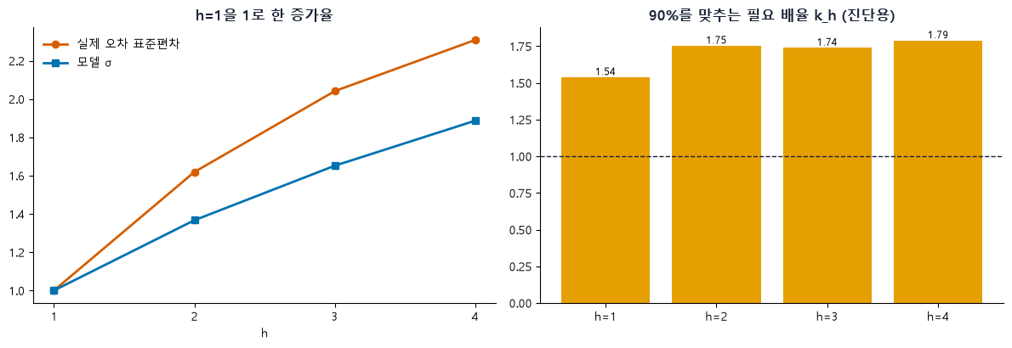
부록 A12
리샘플링 구간이 넓은 이유와 h별 특징 (SV 로그 스케일)
● 넓은 이유
- 과거 표준화 오차의 std가 1.74, 리샘플링 폭이 자체의 1.84배
- 급등 전후 1.74 / 1.74로 같음 -> 급등 시기 때문이 아니라 표준화 오차가 전반적으로 큼
● 평가 구간 실제 오차
- 실제 오차 std는 σ의 1.44배 -> 과거 표준화 오차(1.74)보다 작아 리샘플링이 과하게 넓음
● h별
- 오차는 2.31배, σ는 1.89배로 σ가 느리게 커짐
h | 오차÷σ | 오차 증가율 | σ 증가율 | k_h (진단)
1 | 1.19 | 1.00 | 1.00 | 1.54
2 | 1.41 | 1.62 | 1.37 | 1.75
3 | 1.47 | 2.04 | 1.65 | 1.74
4 | 1.46 | 2.31 | 1.89 | 1.79
※ k_h = 그 h에서 90% 구간을 맞추는 데 필요한 구간 배율(|z|의 90분위 ÷ 1.645). 진단용이며 평가에는 쓰지 않음
결론: 과거 표준화 오차(1.74)가 평가 구간(1.44)보다 커서 구간이 넓고, σ는 h에 따라 오차보다 느리게 커진다
부록 -- 차이 분석 상세
43

